Slide 1
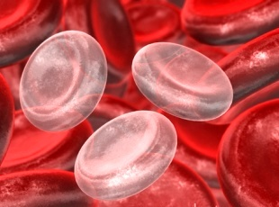
Кафедра детских болезней с курсом ПО Красноярского государственного медицинского университета им. проф. В.Ф. Войно-Ясенецкого
ГЕМОЛИТИЧЕСКИЕ АНЕМИИ У ДЕТЕЙ
Лекция № 38
для студентов 6 курса, обучающихся по специальности 31.05.02– Педиатрия
к.м.н., доцент Фалалеева С.О.
Красноярск 2020

Slide 2
План лекции
Актуальность темы
Врожденные гемолитические анемии определение, эпидемиология, классификация различных форм
Приобретенные аутоиммунные гемолитические анемии
Вопросы клиники, диагностики и дифференциальной диагностики гемолитических анемий
Лечение различных форм гемолитических анемий в детском возрасте
Выводы

Slide 3
Актуальность
Гемолитические анемии возникают на фоне разнообразных приобретенных заболеваний или наследственно обусловленного дефекта в структуре эритроцита и широко представлены среди пациентов различных возрастных групп.
Удельный вес гемолитических анемий среди заболеваний системы крови составляет 5,3%, а среды анемичных состояний - 11,5%. В структуре гемолитических анемий преобладают приобретенные формы заболеваний Некоторые из гемолитических анемий - серповидно-клеточная, талассемия могут привести к летальному исходу.
Умение своевременно распознать и адекватно провести терапию при иммунных формах анемий часто определяет прогноз дальнейшей жизни пациентов.

Slide 4
АНЕМИЯ – клинико-лабораторный синдром, характеризующийся снижением уровня гемоглобина, эритроцитов и гематокрита в единице объема крови

Slide 5
Критерии анемии (ВОЗ) для мужчин: уровень гемоглобина <130 г/л гематокрит менее 39%; для женщин: уровень гемоглобина <120 г/л гематокрит менее 36%; для беременных женщин: уровень гемоглобина <110 г/л

Slide 6
Клинико-патогенетическая классификация анемий: классификация D.Natan; F.Oski, 2003 г.
обусловленные острой кровопотерей
возникающие в результате дефицитного эритропоэза
возникающие в следствие повышенной деструкции эритроцитов
развивающиеся в результате сочетанных причин

Slide 7
II. Анемии, возникающие в результате дефицитного эритропоэза
За счёт нарушенного созревания (микроцитарные):
Железодефицитные вследствие
Нарушение транспорта железа;
Нарушение утилизации железа;
Нарушение реутилизации железа;
2) За счет нарушения дифференцировки эритроцитов;
Апластические анемии (врожденные, приобретенные);
Дизэритропоэтические анемии;
3) За счет нарушения пролиферации клеток-предшественниц эритропоэза (макроцитарные);
В12-дефицитные;
Фолиево-дефицитные;

Slide 8
III. Анемии, возникающие в следствие повышенной деструкции эритроцитов
1) Приобретенный гемолиз (неэритроцитарные причины):
Аутоиммунный;
Неиммунный (яды, медикаменты, и др.)
Травматический (искусственные клапаны, гемодиализ);
Клональный (ПНГ);
2) Гемолиз, обусловленный аномалиями эритроцитов:
Мембранопатии;
Ферментопатии;
Гемоглобинопатии;
3) Гиперспленизм – внутриклеточный гемолиз
(сначала снижается уровень тромбоцитов, анемия развивается позже);

Slide 9
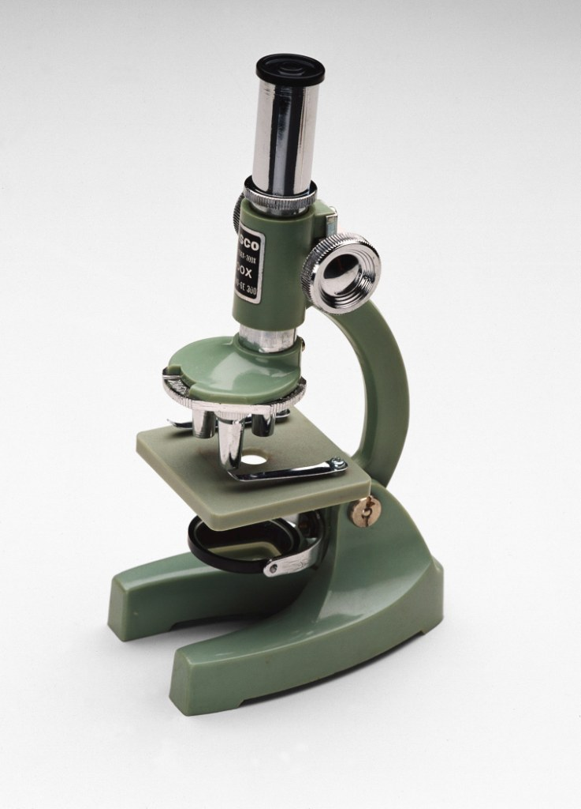
ОСНОВЫ
ЛАБОРАТОРНОЙ
ДИАГНОСТИКИ АНЕМИЙ

Slide 10
Основные показатели красной крови и эритроцитарные индексы
RBC | Red Blood Cells | Количество эритроцитов
Hb | Hemoglobin | Гемоглобин
Ht | Hematocrit | Гематокрит
MCV | Mean Cell Volume | Средний объём эритроцита
MCH | Mean Corpuscular Hemoglobin | Среднее содержание гемоглобина в одном эритроците
MCHC | Mean Corpuscular Hemoglobin Concentration | Средняя концентрация гемоглобина в эритроцитах
CHCH* | Mean Cellular Hemoglobin Concentration | Средняя клеточная концентрация гемоглобина
RDW | Red Distribution Width | Ширина распределения эритроцитов по объёму
HDW* | Hemoglobin Distribution Width | Ширина распределения эритроцитов по концентрации гемоглобина

Slide 11
Анизоцитоз– увеличение доли эритроцитов разного размера в мазке крови. Этот показатель характеризуется RDW; Микроциты – эритроциты, чей диаметр при подсчете в мазке, менее 6,5 мкм; Шизоциты – эритроциты диаметром менее 3 мкм, а также обломки эритроцитов; Макроциты – большие эритроциты диаметром более 8 мкм, с сохраненным просветлением в центре; Мегалоциты – гигантские эритроциты диаметром более 12 мкм без просветления в центре.

Slide 12
Морфологические варианты анемии
Микроцитарная | Нормоцитарная | Макроцитарная
MCV < 75 фл | MCV 75-95 фл | MCV > 95 фл
Гипохромная | Нормохромная | Гиперхромная
MCH < 24 пг | MCH 24-34 фл | МCH > 34 пг
MCHC < 30 г/л | MCHC 30-38 г/л | MCHC > 38 г/л

Slide 13
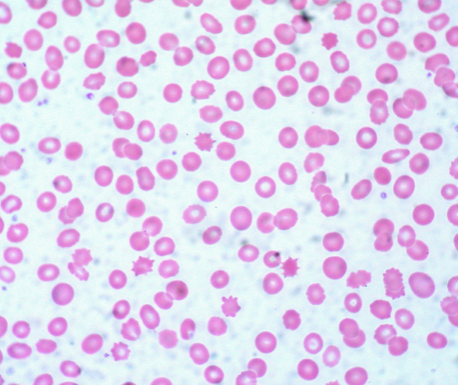
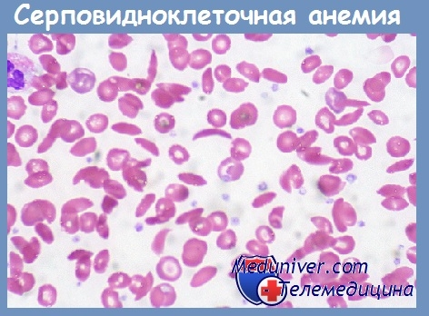
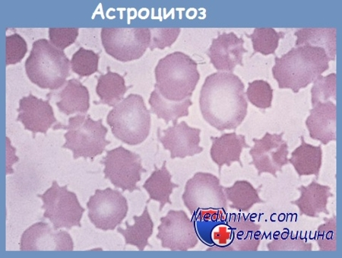
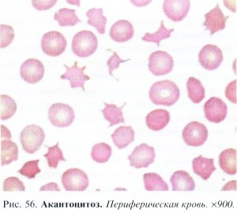
Пойкилоцитоз– увеличение количества эритроцитов различной формы в мазке крови. Имеют дифференциально-диагностическое значение: Сфероциты, овалоциты, стоматоциты, серповидные клетки Определяются при широком спектре патологии: Мишеневидные эритроциты, акантоциты, дакриоциты, шизоциты, эхиноциты

Slide 14
Дифференциальный диагноз анемии в зависимости от количества ретикулоцитов
Повышение числа ретикулоцитов | Понижение числа ретикулоцитов
Регенераторные анемии Rt = 1,5-5% Постгеморрагические анемии | Гипо/арегенераторные анемии Rt < 0,5% Ретикулоцитоз не соответствует тяжести анемии
Гиперрегенераторные анемии Rt > 5%
Мембранопатии эритроцитов Ферментопатии эритроцитов Гемоглобинопатии Промежуточная форма талассемии АИГА | Мегалобластные анемии Апластическая анемия ЖДА 3 степени Большая форма талассемии Сидеробластная анемия ПНГ Апластический криз ГА

Slide 15
Оценка тяжести анемии
Лёгкой степени
Hb 120\110 – 90 г/л
Средней степени
Hb 90 – 70 г/л
Тяжелая анемия
Hb < 70 г/л

Slide 16
Клиническая картина анемии
Анемический синдром
Синдром гемолиза
Синдром неэффективного эритропоэза
Синдром дизэритропоэза
Синдром сидеропении
Синдром гиперспленизма
Синдром перегрузки железом

Slide 17
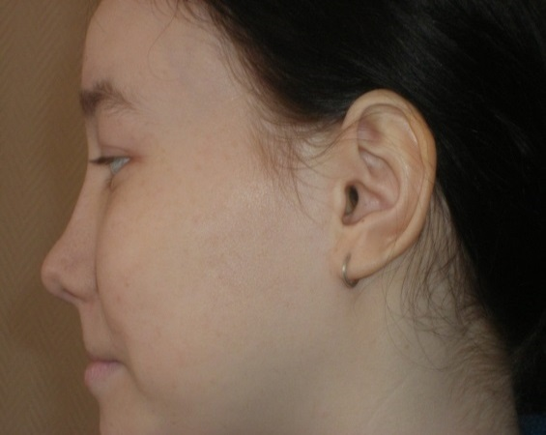
Анемический синдром
Проявления зависят от глубины анемии и скорости ее развития
Слабость, утомляемость
Головокружение
Одышка, сердцебиение
Синкопальные состояния
Снижение аппетита
Шум в ушах, мелькание «мушек»
Бледность кожных покровов, слизистых

Slide 18
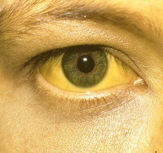
Синдром гемолиза
ПРИЧИНЫ: дефекты оболочки эритроцитов, деструкция аутоантителами, внутриклеточная деструкция, неиммунное повреждение
КЛИНИКА: желтушное окрашивание склер, кожи, тёмная моча, увеличение печени и селезенки;
ЛАБОРАТОРИЯ: снижение НЬ и эритроцитов, ретикулоцитоз, повышение непрямого билирубина, ЛДГ, свободного гемоглобина
Миелограмма:
раздражение эритроидного ростка

Slide 19
Синдром неэффективного эритропоэза
состояние, при котором активность костного мозга увеличена, но выход созревших эритроцитов в кровь снижен из-за повышенного разрушения в костном мозге эритробластов.
КЛИНИЧЕСКИЕ СИТУАЦИИ:
тяжелая анемия вне зависимости от причин;
анемия при хронических болезнях;
некоторые формы наследственных анемий;
Клональные анемии (ПНГ, МДС)
СИМПТОМЫ:
возможно развитие костных деформаций при длительном существовании вследствие расширения плацдарма кроветворения

Slide 20
Синдром дизэритропоэза
Морфологические признаки нарушенного созревания эритроцитов в костном мозге, косвенное указание на существующий неэффективный эритропоэз (многоядерные эритробласты, дольчатые ядра, хроматиновые мостики, кариорексис).
КЛИНИЧЕСКИЕ СИТУАЦИИ: МДС, тяжелые формы любых анемий, мегалобластные анемии, талассемия, сидеробластные анемии;
КЛИНИКА: нетяжелый гемолиз, сопутствующий другим признакам анемии

Slide 21
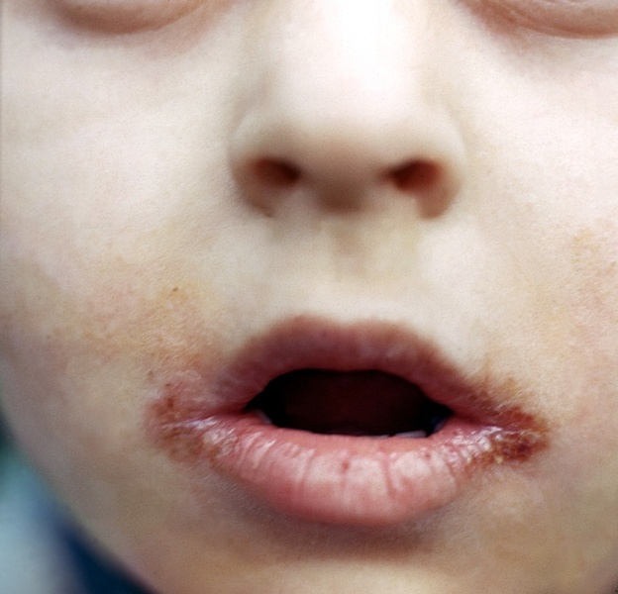
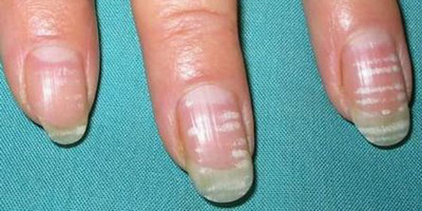
Синдром сидеропении и состояние латентного дефицита железа
Дистофия кожи и её придатков
Извращение вкуса и обоняния
Мышечная гипотония (недержание мочи)
Мышечные боли
Снижение внимания
Ухудшение памяти и т.д.

Slide 22
Синдром гиперспленизма
Сочетание увеличенных размеров селезенки с повышенной клеточностью костного мозга и цитопеническим состоянием периферической крови.
КЛИНИЧЕСКИЕ СИТУАЦИИ:
Венозный застой, внепеченочная портальная гипертензия;
Клеточная инфильтрация селезенки при опухолевых процессах и лимфопролиферативных состояниях;
Саркоидоз;
Амилоидоз;
Экстрамедуллярное кроветворение;
Болезнь Гоше;
Инфекции (СМV, токсоплазмоз) и др.

Slide 23
Синдром перегрузки железом
ПРИЧИНЫ:
Повышенное всасывание
Дополнительное введение
Трансфузии эритроцитарной массы
Образование железа при усиленной гибели клеток (гемолиз)
ПОСЛЕДСТВИЯ: гемосидероз внутренних органов с нарушением их функции

Slide 24
Гемолитические анемии — группа анемий, обусловленных повышенным разрушением эритроцитов. Следствием этого является снижение уровня гемоглобина, гипербилирубинемия или гемоглобинемия, реактивная гиперплазия эритроидного ростка костного мозга, ретикулоцитоз, спленомегалия, т.е. те общие клинико-лабораторные признаки, которые и объединяют разные по своему патогенезу анемии в одну группу

Slide 25
Лабораторные признаки гемолиза
-Ретикулоцитоз (может быть ретикулоцитопения при наличии АТ к предшественникам эритроцитов)
-Непрямая гипербилирубинемия (гипербилирубинемия может быть при дефиците фолата, В12, синдроме Жильбера)
-Повышение уровня ЛДГ (ЛДГ может быть ↑ при дефиците фолатов, В12)
-Снижение уровня сывороточного гаптоглобина (возможно врожденное отсутствие гаптоглобина)
-Положительная прямая проба Кумбса (при АИГА)

Slide 26
Клинические синдромы гемолитической анемии
Анемический слабость, снижение работоспособности;
головокружение;
обморочные состояния;
шум в ушах, мелькание « мушек» перед глазами;
одышка (учащенное дыхание) и сердцебиение при незначительной физической нагрузке;
колющие боли в грудной клетке.
Синдром гемолитических кризов (резкого усиления разрушения эритроцитов). повышение температуры тела;
сильные боли в поясничной области;
потемнение мочи(она становится красной, бурой, черной);
усиление желтухи (либо восковидная бледность)

Slide 27
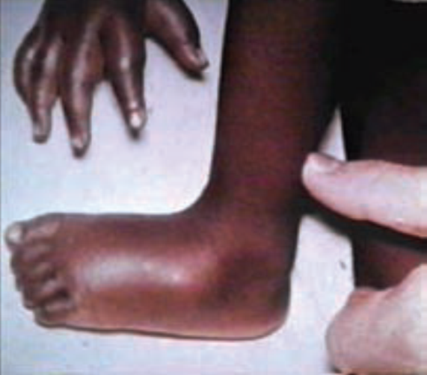
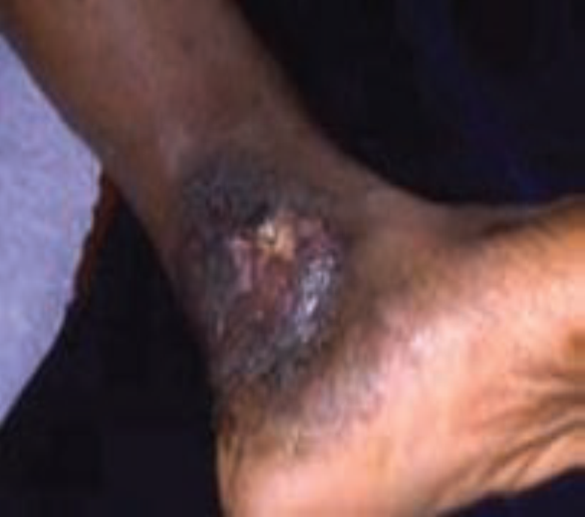
Клинические синдромы гемолитической анемии
Тромботический синдром – образование тромбов, преимущественно внутри мелких сосудов в результате стимуляции свертывания крови при разрушении эритроцитов. Выделяют несколько симптомов: боли в костях, в кончиках пальцев, в кончиках ушей и носа;
образование язв (глубоких дефектов) передней поверхности голеней;
Дактилит.
Синдром аномалий (нарушений) развития башенный череп;
выступающие скуловые дуги;
узкие глазницы;
утолщение участков ребер в месте их прикрепления
к грудине
укорочение пальцев;
искривление голеней и т. д.

Slide 28
Классификация
Мембранопатии эритроцитов
(наследственные гемолитические анемии, обусловленные нестабильностью мембраны эритроцитов)
Ферментопатии эритроцитов
(наследственные гемолитические анемии, обусловленные дефицитом ферментов эритроцитов)
Гемоглобинопатии
(наследственные гемолитические анемии, обусловленные качественным или количественным нарушением синтеза Hb)

Slide 29
Мембранопатии эритроцитов
Первичные мембранопатии со специфическими морфологическими нарушениями (изменение белкового состава мембраны):
Наследственный сфероцитоз
Наследственный овалоцитоз
Наследственный стоматоцитоз
со сниженной осмотической резистентностью эритроцитов
с повышенной осмотической резистентностью эритроцитов
с нормальной осмотической резистентностью эритроцитов
с Rh ноль
Врожденная гемолитическая анемия с дегидратацией эритроцитов (высокий Na+, низкий К+, повышение осмотической резистентности эритроцитов)
Изменение фосфолипидного состава мембраны
Наследственная недостаточность АТФ-азы
Вторичные дефекты мембран эритроцитов: абеталипопротеинемия

Slide 30
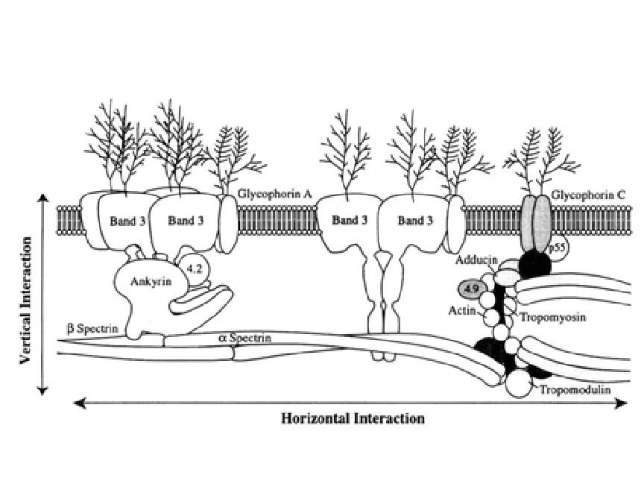
Строение мембраны эритроцита

Slide 31
Скелетные белки мембраны
Белок | Полоса на форезе | Масса (kD) | Ген | Расположение гена | Количество экзонов
α Spectrin | 1 | 240 | SPTA1 | 1q22-q23 | 52
β Spectrin | 2 | 220 | SPTB | 14q23-q24·1 | 32
Ankyrin | 2·1 | 210 | ANK1 | 8p11·2 | 42
Band 3 (AE1) | 3 | 90– 100 | AE1 (SLC4A1) | 17q21-q22 | 20
Protein 4·1 | 4·1 | 80 | EPB41 | 1p36·2-p34 | ≥22
Protein 4·2 | 4·2 | 72 | EPB42 | 15q15-q21 | 13
Glycophorin C | GPC | 32 | GYPC | 2q14-q21 | 4

Slide 32
Наследственный сфероцитоз (болезнь Минковского-Шоффара) - это гемолитическая анемия, в основе которой лежат структурные или функциональные нарушения мембранных белков, протекающая с внутриклеточным гемолизом

Slide 33
Наследственный сфероцитоз
Распространенность 1:2000 - 1:5000
Тип наследования
аутосомно-доминантный 70-75% случаев
аутосомно-рецессивный 25-30% случаев
спонтанные мутации ~1%
Немецкий терапевт О. Минковский (1900) первым дал описание семейной гемолитической анемии
М.А. Шоффар (1907), французский терапевт, обнаружил у больных снижение резистентности эритроцитов и связанное с этим усиление гемолиза

Slide 34
Наследственный сфероцитоз
аномалия скелетного белка
дефицит спектрина
морфологический (при структурной аномалии спектрина) или
функциональный (при аномалии других скелетных белков)
потеря мембраной липидов
Потеря поверхности
Быстрая утилизация АТФ с усилением процесса гликолиза
Ускорение транспорта натрия с дегидратацией клетки
Изменение формы RBC
Разрушение незрелых форм эритроцитов
Секвестрация эритроцитов в системе фагоцитирующих макрофагов селезенки

Slide 35
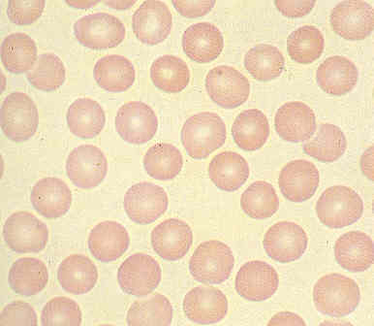
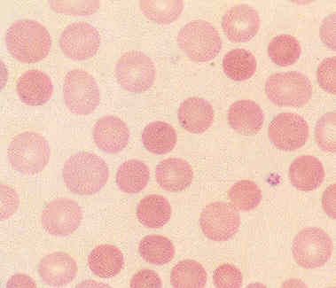
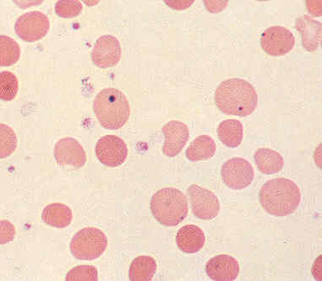
Лабораторная диагностика
-анемия различной степени тяжести; ретикулоцитоз; MCV обычно несколько снижен, МСНС и RDW повышены;
-морфология эритроцитов: микросфероцитоз варьирует количественно, отмечается повышенная плотность клеток, полихромазия;
-средний диаметр эритроцитов снижен (<7,5 мкм), индекс сфероцитоза снижен (<3,5), индекс овалоцитоза не изменен (0,78-1,0); Эритроцитометрическая кривая Прайс-Джонса растянута, сдвинута влево.
RBC норма Наследственный сфероцитоз После спленэктомии
Notes:
количество микросфероцитов является главным маркером тяжести заболевания; в случае НС эритроциты повышенной плотности не являются индикатором тяжести заболевания, а отражают черты фенотипа заболевания; снижение ОРЭ (лизирование эритроцитов в более высоких концентрациях раствора натрия хлорида по сравнению с нормальными клетками) как до, так и после инкубации; увеличение МСНС или плотности эритроцитов при нормальной ОРЭ чаще свидетельствуют о наличии НС; возможно повышение прямой фракции билирубина при обтурационной желтухе вследствие желчно-каменной болезни, осложнившей НС.

Slide 36
Лабораторная диагностика
-снижение ОРЭ как до, так и после инкубации
гемолиз наименее стойких эритроцитов начинается уже при концентрации натрия хлорида 0,6-0,7% (норма 0,44-0,48%). Максимальная стойкость может быть повышена (норма 0,28-0,3%). Среди больных наследственным сфероцитозом встречаются лица, у которых, несмотря на явные изменения морфологии эритроцитов, в обычных условиях осмотическая стойкость эритроцитов нормальная. В этих случаях необходимо её исследовать после предварительной суточной инкубации эритроцитов.
-повышение аутогемолиза через 24 и 48 часов, корригируемое добавлением глюкозы
-повышение общего билирубина за счет непрямой фракции
-Повышение сывороточного железа, ферритина, ЛДГ
-уменьшение продолжительности жизни эритроцитов менее 120 дней, повышенная их секвестрация в селезенке
-в костном мозге - нормобластическая гиперплазия эритроидного ростка
Notes:
количество микросфероцитов является главным маркером тяжести заболевания; в случае НС эритроциты повышенной плотности не являются индикатором тяжести заболевания, а отражают черты фенотипа заболевания; снижение ОРЭ (лизирование эритроцитов в более высоких концентрациях раствора натрия хлорида по сравнению с нормальными клетками) как до, так и после инкубации; увеличение МСНС или плотности эритроцитов при нормальной ОРЭ чаще свидетельствуют о наличии НС; возможно повышение прямой фракции билирубина при обтурационной желтухе вследствие желчно-каменной болезни, осложнившей НС.

Slide 37
Клинические формы
Показатель | Степень тяжести
 | Минимальная | Легкая | Средняя | Тяжелая
Гемоглобин, г/л | 115 – 130 | 110 – 115 | 80 – 115 | 60 – 80
Число ретикулоцитов, % | ≤ 3 | 3,1 – 6 | ≥ 6 | ≥ 10
Общий билирубин, мг/дл | ≤ 1,0 | 1,0 – 2,0 | ≥ 2 | ≥ 3,0
Ретикулоцитарный индекс | < 1,8 | 1,8 – 3,0 | > 3 | > 3
Количество спектрина в одном RBC, х10³ молекул (а) | 100 | 80 – 100 | 50 – 80 | 40 – 60
ОРЭ до инкубации | Норма | Норма или незначительно повышена | Значительно повышена | Значительно повышена
ОРЭ после инкубации | Незначительно повышена | Значительно повышена | Значительно повышена | Значительно повышена
Аутогемолиз - без глюкозы, % - с глюкозой, % | > 60 < 10 | > 60 ≥ 10 | 0 – 80 ≥ 10 | 50 ≥ 10
Симптомы | Отсутствуют | Отсутствуют | Бледность, эритробластопенические кризы, спленомегалия, камни в желчном пузыре | Бледность, эритробластопенические кризы, спленомегалия, камни в желчном пузыре
Спленэктомия | Не показана | Не показана | Старше 5 лет | Старше 3 лет
(а) нормальное значение - 226±54 х10³ молекул в одной клетке

Slide 38
Осложнения
Гемолитический криз – резкое усиление процессов гемолиза, может быть усилен на фоне инфекции
Эритробластопенический (апластический) криз – арест созревания клеток эритроидного ряда, часто связан с мегалобластными изменениями, обычно провоцируется парвовирусной инфекцией В19
Дефицит фолатов за счет ускоренного оборота эритроцитов, может привести к развитию ярко выраженной мегалобластной анемии
Желчнокаменная болезнь – встречается примерно у половины не леченных больных, с возрастом вероятность развития повышается
Вторичная перегрузка железом – редко

Slide 39
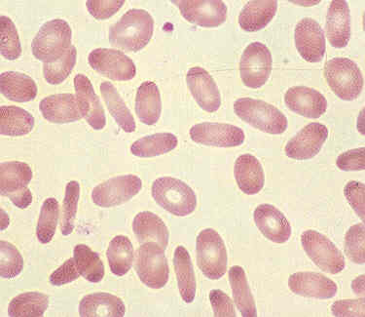
Наследственный овалоцитоз
Наследственный овалоцитоз (эллиптоцитоз) – доминантно наследуемая аномалия эритроцитов, иногда осложняющаяся повышенным гемолизом. У большинства носителей аномалии признаков повышенного гемолиза нет.
Клиническая картина болезни при гемолизе соответствует наследственному микросфероцитозу. Диагноз устанавливают на основании овалоцитоза большинства эритроцитов и признаков внутриклеточного гемолиза (желтуха, ретикулоцитоз, увеличение селезенки).
Распространенность
в среднем 1:25000 населения

Slide 40
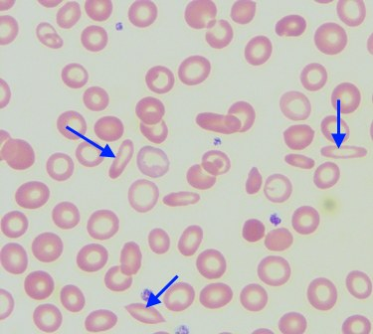
Клинические формы НО
Бессимптомное носительство
С неонатальным пойкилоцитозом
(выраженный микропойкилоцитоз, анемия, ретикулоцитоз, гипербилирубинемия, морфологические признаки фрагментации эритроцитов, к 3-4 мес. RBC приобретают форму овалоцитов)
С хроническим гемолизом
Сфероцитарная
(гемолитическая анемия средней степени тяжести с предрасположенностью к развитию апластических кризов, снижение ОРЭ и механической резистентности, усиление аутогемолиза, спленомегалия, в периферической крови большое количество микросфероцитов и овалоцитов)

Slide 41
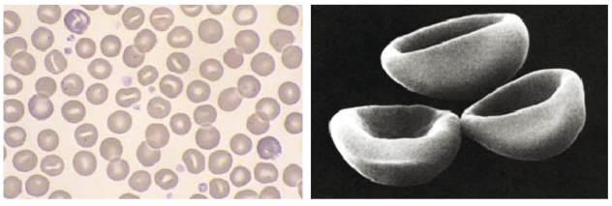
Наследственный стоматоцитоз
Наследственный стоматоцитоз - аутосомно-доминантно наследуемая аномалия или группа аномалий эритроцитов, связанных с дефектом белков их мембраны. У части носителей сопровождается гемолитической анемией с признаками внутриклеточного гемолиза с преимущественным разрушением эритроцитов селезенкой и с характерной формой эритроцитов.
Патофизиология – повышенная гидратация RBC (повышение проницаемости мембраны для ионов Na, повышение концентрации Na в клетке)
Небольшое количество стоматоцитов (до 10%) может быть как в норме, так и при болезнях печени, сердечно-сосудистых и неопластических заболеваниях.

Slide 42
Классификация
Мембранопатии эритроцитов
(наследственные гемолитические анемии, обусловленные нестабильностью мембраны эритроцитов)
Ферментопатии эритроцитов (наследственные гемолитические анемии, обусловленные дефицитом ферментов эритроцитов)
Гемоглобинопатии
(наследственные гемолитические анемии, обусловленные качественным или количественным нарушением синтеза Hb)

Slide 43
Ферментопатии эритроцитов
Нарушение анаэробного гликолиза
дефицит пируваткиназы
дефицит гексокиназы
дефицит глюкозофосфат изомеразы
дефицит фосфофруктокиназы
дефицит альдолазы
дефицит триозофосфат изомеразы
дефицит фосфоглицераткиназы
Нарушение пентозофосфатного шунта
дефицит глюкозо-6-фосфатдегидрогеназы
дефицит 6-фосфоглюконатдегидрогеназы
дефект синтеза глютатиона
дефицит глютатион редуктазы
дефицит глютатион пероксидазы
дефицит глютатион S-трансферазы
Нарушение метаболизма нуклеотидов
дефицит пиримидин 5’-нуклеотидазы
дефицит аденилаткиназы
избыток аденозиндеаминазы

Slide 44
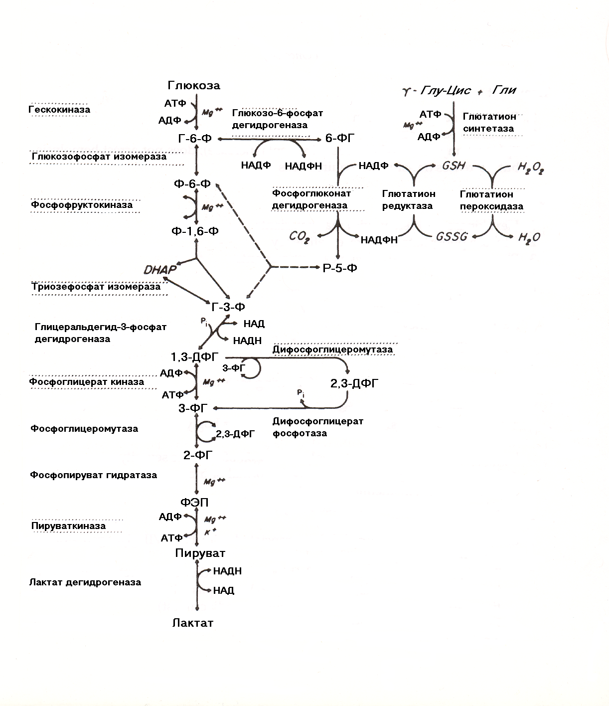
Ферментативные реакции метаболизма эритроцитов

Slide 45
.
Ферменты эритроцитов | Тип наследования | Клинические формы проявления
 |  | Хронический гемолиз | Гемолитический криз
Пентозофосфатный путь и система глутатиона: 1. Г-6-ФД 2. 6-ФГД 3. ГР 4. ГП 5. ГС 6.g-глутамилцистеинсинтетаза | Сцеплен с Х-хромосомой Аутосомно-рецессивный Аутосомно-рецессивный Аутосомно-рецессивный Аутосомно-рецессивный Аутосомно-рецессивный | + + - + + + | ++ + + + + +
Путь Эмбдена- Мейергофа, включая шунт 2,3-ДФГ: 7. ГК 8. ГФИ 9. ФФК 10. Альдолаза 11. ТФИ 12. ФГК 13. ПК 14. ФГМ | Аутосомно-рецессивный Аутосомно-рецессивный Аутосомно-рецессивный Аутосомно-рецессивный Аутосомно-рецессивный Сцеплен с Х-хромосомой Аутосомно-рецессивный Аутосомно-рецессивный | + + + + + + ++ + | - - - - - - - -
Пути метаболизма нуклеотидов: 15. АК 16. Пиримидин 5’-нуклеотидаза 17. АТФ-аза 18. Аденозиндеаминаза высокой активности (перепроизводство фермента) | Аутосомно-рецессивный Аутосомно-рецессивный Аутосомно-рецессивный Аутосомно-доминантный | + + + + | - - - -

Slide 46
Дефицит Г-6-ФД
является первым ферментом пензофосфатного гликолиза
Основная функция - восстановление НАДФ до НАДФ⋅Н формы, которая в свою очередь необходима для перехода окисленного глютатиона в восстановленную форму. Восстановленный глютатион требуется для связывания активных форм кислорода (перекисей).
Наследование – сцепленное с полом

Slide 47
Лабораторная диагностика
при гемолитическом кризе
резко снижены количество эритроцитов, гемоглобин, гематокрит
эритроцитарные индексы (MCV, MCH, MCHC) не меняются
на пике криза в периферической крови можно обнаружить сфероциты, особенно в тяжелых случаях, и большое количество телец Гейнца, которые к окончанию гемолиза исчезают
на 3-5 день отмечается значительное увеличение числа ретикулоцитов
- в биохимии крови повышен билирубин непрямой, свободный гемоглобин в высокой концентрации
- в моче присутствует свободный гемоглобин, белок, иногда гемосидерин

Slide 48
Лабораторная диагностика
качественное определение дефицита Г-6-ФД методом флюоресцентных пятен Beutler и Mitchell (основан на специфической флюоресценции восстановленного НАДФ в длинноволновом ультрафиолетовом свете (440— 470 нм), оцениваемой визуально в фиксированные сроки).
количественное определение активности фермента (норма 131+13 МЕ/млн. эритроцитов).
Уровень активности Г-6-ФД в эритроцитах не всегда коррелирует с тяжестью клинических проявлений. При многих вариантах первого класса определяется 20—30 % уровень активности фермента. С другой стороны, при нулевом уровне активности у некоторых больных не наблюдается никакой клинической симптоматики. Это связано со свойствами ферментов и со скоростью обезвреживания лекарственных средств цитохромным аппаратом печени больного.
тесты могут быть ложно отрицательным при высоком ретикулоцитозе

Slide 49
класс | активность фермента | клинические проявления
1-й класс | ? | хроническая несфероцитарная ГА, тяжелая ГА новорожденных
2-й класс | ниже 10% | отсутствует ГА вне криза, гемолитический криз после приема лекарств или употребления конских бобов легкая ГА новорожденных
3-й класс | 10-60% | легкие проявления гемолиза при приеме лекарств иногда легкая ГА новорожденных
4-й класс | нормальная или близкая к норме | не имеет клинического значения

Slide 50
Перечень лекарств, индуцирующих гемолитические кризы
у больных с дефицитом Г-6-ФД
Препараты, прием которых противопоказан
ацеталидин, примахин, хинин |  | доксорубицин, сульфаниламиды, Тубазад, Фтивазид, ПАСК
нитрофураны метиленовый синий |  | фенилгидразин налидиксовая кислота
Препараты, прием которых в терапевтической дозе возможен*
Ацетоминофен Хлорохин Фенилбутазон Изониазид Пронестил Антипирин р-аминобензойная кислота | Фенацетин Колхицин Фенитоин Антозолин L-дофа Дараприм |  | Аспирин Бенадрил Бенемид Аскорбиновая кислота Менафтон Триметоприм Витамин К
*Перечисленные лекарства могут вызывать гемолиз у ряда больных

Slide 51
Дефицит пируваткиназы
является ключевым ферментом гликолитического пути
катализирует превращение фосфоэнолпирувата (ФЭП) в пируват
фермент активируется фруктозо-1,6-дифосфатом (Ф-1,6-Ф) и ингибируется выработанной АТФ
накопление в RBC
2,3-дифосфоглицерата (2,3-ДФГ) и других продуктов гликолиза
снижение в RBC концентрации АТФ, пирувата, лактата

Slide 52
Лабораторные диагностика
Hb 60-120 г/л, НСТ 17-37%, нормохромия, нормоцитоз (у детей до года и при высоком ретикулоцитозе возможен макроцитоз), ретикулоциты 2,5-15%, после спленэктомии до 70%, морфология эритроцитов – полихромазия, анизоцитоз, пойкилоцитоз, возможно наличие нормобластов.
Осмотическая резистентность – до инкубации не изменена, после инкубации снижена, корригируется добавлением АТФ.
Аутогемолиз значительно повышен, корригируется добавлением АТФ, но не глюкозы.
Активность ПК эритроцитов снижена до 5-20% от нормальной, повышено в 2-3 раза содержание 2,3-ДФГ и других промежуточных метаболитов гликолиза;
за счет повышения содержания 2,3-ДФГ кривая диссоциации кислорода сдвинута вправо (снижено сродство Hb к кислороду).

Slide 53
Лабораторные диагностика
Скрининговый тест (флюоресценция в УФ свете НАД⋅Н): к тестируемой крови добавляется фосфоэнолпируват, НАД Н и лактатдегидрогеназа, наносится на фильтровальную бумагу и исследуется в ультрафиолетовом свете. При дефиците пируваткиназы не образуется пируват и не используется НАД⋅Н, вследствие этого флюоресценция сохраняется 45-60 минут. В норме флюоресценция исчезает через 15 минут.
Количественное определение активности ПК (снижение до 20-40% от нормы)

Slide 54
Классификация
Мембранопатии эритроцитов
(наследственные гемолитические анемии, обусловленные нестабильностью мембраны эритроцитов)
Ферментопатии эритроцитов (наследственные гемолитические анемии, обусловленные дефицитом ферменов эритроцитов)
Гемоглобинопатии (талассемия, СКА)
(наследственные гемолитические анемии, обусловленные качественным или количественным нарушением синтеза Hb)

Slide 55
Гемоглобинопатии
Количественные гемоглобинопатии
α-талассемия: немое носительство
с минимальными проявлениями
гемоглобинопатия Н
гемоглобинопатия Bart’s
β-талассемия: большая форма
промежуточная форма
малая форма
δβ-талассемия
Hb Lepore
Наследственное персистирование фетального гемоглобина
Качественные гемоглобинопатии
серповидно-клеточная анемия
гемолитическая анемия, обусловленная аномальным нестабильным гемоглобином
Наследственная метгемоглобинемия
Смешанные формы

Slide 56
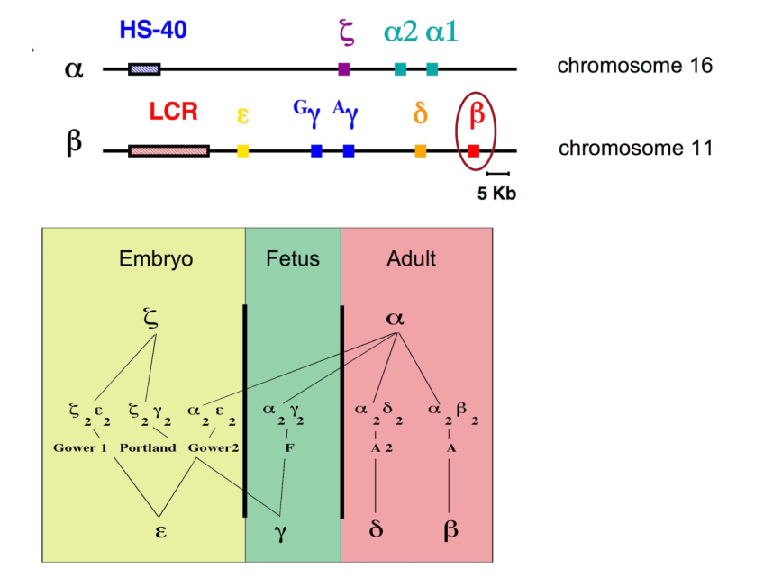
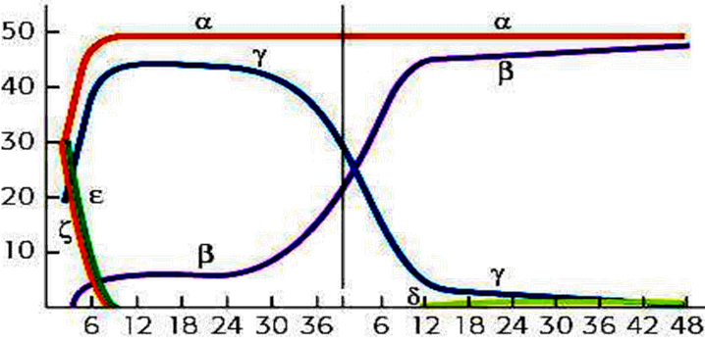
Патогенез α-талассемии
Снижение синтеза
α-цепей (α⁺)
Отсутствие синтеза α-цепей (α⁰)
избыток β-цепей
нестабильный
β-глобиновый тетрамер
Гемолитическая анемия различной тяжести
Harteveld & Higgs. Orphanet Journal of Rare Diseases 2010, 5:13; Fucharoen S, Viprakasit V. Hematology Am Soc Hematol Educ Program 2009;26–34
Notes:
A reduction in the production of α-globin results in an excess of β-globin, which forms tetramers of precipitated unstable hemoglobin.
This results in anemia, the degree of which depends on the genetic changes underlying the α-globin deficit.
References
Harteveld CL, Higgs DR. Orphanet Journal of Rare Diseases 2010;5:11.
Fucharoen S, Viprakasit V. Hematology Am Soc Hematol Educ Program 2009;26–34.

Slide 57
Патогенез β-талассемии
Снижение синтеза
Β-цепей (β⁺)
Отсутствие синтеза
β-цепей (β⁰)
Свободный избыток
α-глобиновых цепей
Преципитация в эритроидных предшественниках
Повреждение мембраны эритроцитов
Преждевременная гибель эритроидных предшественников
Уменьшение эфективного эритропоэза
Гемолиз
анемия
Galanello R & Origa R. Orphanet Journal of Rare Diseases 2010,5:11
Notes:
The development of β-thalassemia in its variant forms is attributed primarily to point mutations of the HBB gene (localized to chromosome 11p15.4).^{1,2} Approximately 40 of the more than 535 mutations identified are postulated to be responsible for the majority of β-thalassemia cases identified worldwide.¹
The reduced amount (β⁺) or absence (β⁰) of β-globin chains results in a relative excess of unbound α-globin chains that precipitate in erythroid precursors within the bone marrow, leading to their premature death and hence to ineffective erythropoiesis.²
The degree of globin chain reduction is determined by the nature of the mutation of HBB.²
Within the periphery, α-globin chains can also damage erythrocytes.²
In its heterozygous form, β-thalassemia also interacts with HbE, a variant that is formed from a glutamic acid to lysine substitution at codon 26 in the β-globin gene. This allelic association of β-thalassemia with HbE is likely to be the main determining factor in the complex pathophysiology of HbE/β-thalassemia, which is proposed to involve ineffective erythropoiesis, apoptosis, and oxidative damage of red blood cells.³
The net effect of all these changes is the development of anemia.
Reference
Lahiry P et al. The Open Hematology Journal 2008;2:5–13.
Galanello R & Origa R. Orphanet Journal of Rare Diseases 2010;5:11.
Vichinsky E. 2007 Hematology Am Soc Hematol Educ Program 2007;79–83.

Slide 58
Критерии деления на большую и промежуточную формы β-талассемии
Критерии | Большая форма | Промежуточная форма
Клинические: Начало проявлений Содержание Hb Увеличение печени и селезенки | < 2 лет < 70 г/л Выраженное | > 2 лет 80-100 г/л Умеренное
Лабораторные Hb F Hb A₂ | > 50 % < 4 % | 10-50 % > 4 %

Slide 59
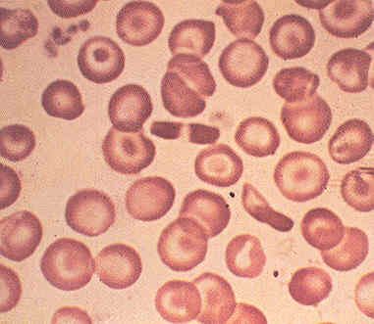
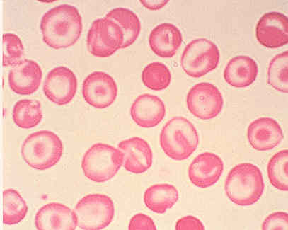
Лабораторная диагностика
Общий анализ крови (Hb, MCH, MCV, MCHC, RDW, ретикулоциты)
Морфология RBC
Осмотическая резистентность RBC
Электрофорез Hb
Молекулярно-генетический анализ

Slide 60
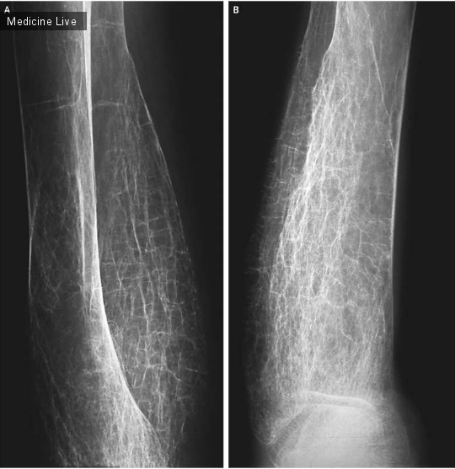
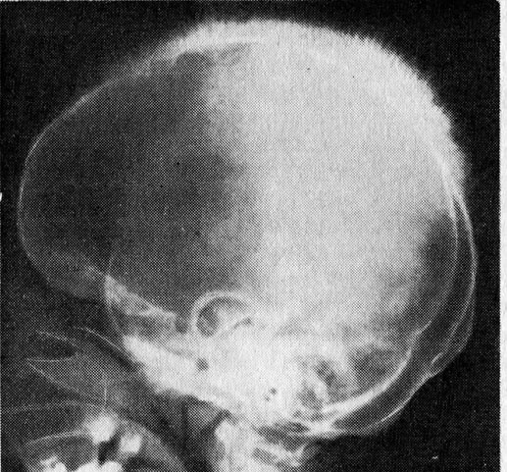
Р-диагностика

Slide 61
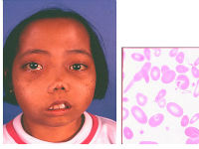
Клинические проявления Осложнения β-талассемия большая форма
Желтуха
Задержка роста
Скелетные аномалии
Спленомегалия
Увеличение объема живота
Диарея
Лихорадка
Раздражительность
Бледность
Экстрамедулярный гемопоз
Патология почек
Инфекции
Трофические язвы
Холелитиаз
Дефицит фолатов
Гепатоцеллюлярная карцинома
Эпизоды острого гемолиза
Тромбоз
Легочная гипертензия
¹Muncie HL & Campbell JS. Am Fam Physician 2009;80:339–344; ²Galanello & Origa. Orphanet Journal of Rare Diseases 2010, 5:11; ³Harteveld & Higgs. Orphanet Journal of Rare Diseases 2010, 5:13; ⁴Taher AT et al. Blood Cells Mol Dis 2006;37:12–20;⁵Musallam K & Taher AT. JASN In press; ⁶Maakaron JE et al Ann Hepatol in press
Notes:
Many of the complications observed in patients with β-thalassemia major also occur in patients with more severe forms of non-transfusion-dependent thalassemias, although there are distinct differences.
Complications such as leg ulcers, extramedullary hematopoiesis, pulmonary hypertension are more common in NTDT patients.¹⁻⁶
References
Muncie HL & Campbell JS. Am Fam Physician 2009;80:339–344.
Galanello & Origa. Orphanet Journal of Rare Diseases 2010, 5:11.
Harteveld & Higgs. Orphanet Journal of Rare Diseases 2010, 5:13.
Taher AT et al. Blood Cells Mol Dis 2006;37:12–20.
Musallam K & Taher AT. JASN In press.
Maakaron JE et al Ann Hepatol in press.

Slide 62
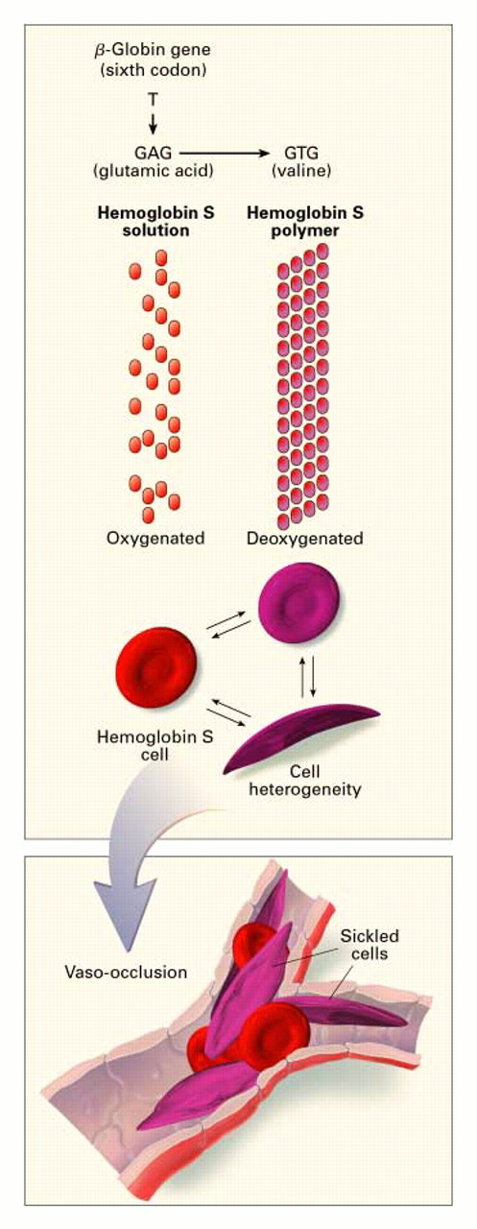
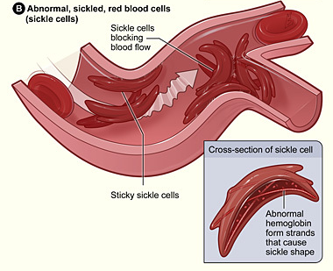
СКБ (Серповидно клеточная болезнь)
Серповидность → вазооклюзия → Ишемия
Old Paradigm
Steinberg MH. New Engl J Med 1999;340:1021-1030. De Franceschi L & Corrocher R. Haematologica 2004;89:348-356.
Notes:
62

Slide 63
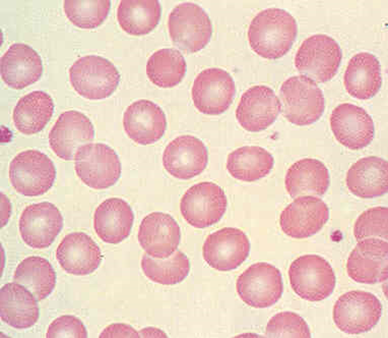
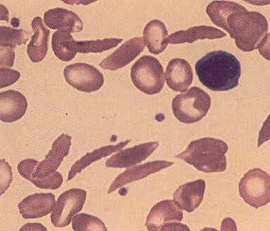
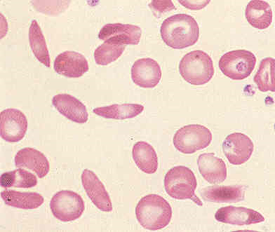
Лабораторная диагностика
Анемия – 2-3 степени тяжести нормохромная, нормоцитарная;
Тест на серповидность положительный;
Ретикулоцитоз; нейтрофилез; повышение числа тромбоциов;
«серповидные» клетки, высокая полихромазия, нормобласты, мишеневидные эритроциты, иногда тельца Жолли;
СОЭ низкая;
При электрофорезе подвижность HbS меньше, чем HbA
В норме СКА носительство HdS

Slide 64
Кризы при СКА
Вазоокклюзивный (болевой) криз (дактилит, костные, абдоминальные, легочный, приапизм, гематурия, инсульт);
Секвестрационный наблюдается в грудном и младшем детском возрасте, могут возникать и у взрослых со спленомегалией . Характерно депонирование значительной части эритроцитов в селезенке с резким падением концентрации гемоглобина в крови. Нередко заканчиваются смертью;
Апластический Наиболее часто вызывается парвовирусной инфекций В19.
Гемолитический
Мегалобластический вызван повышенной потребностью в фолиевой кислоте в результате усиленного эритропоэза, предотвращается профилактическим приёмом фолиевой кислоты внутрь.
глубокое снижение уровня гемоглобина (вплоть до 10 г/л) с и нормобластов в периферической крови;
чотромбоцитои лейкоцитов, как правило, не изменено;
билирубина в сыворотке крови.

Slide 65
Приобретенные гемолитические анемии
Изоиммунные
-Антигенная несовместимость эритроцитов матери и плода
-Трансфузия несовместимой крови
Аутоиммунные
-Идиопатические
-При инфекционных заболеваниях
-При приеме лекарств
-В структуре аутоиммунных заболеваний
Механическое повреждение эритроцитов
-Протезы клапанов сердца, сосудов
-Микроангиопатическая гемолитическая анемия
Прямое воздействие на мембрану эритроцитов гемолитических ядов

Slide 66
Приобретенные аутоиммунные гемолитические анемии
Под АИГА понимают такую форму им­мунной гемолитической анемии, при кото­рой антитела вырабатываются против соб­ственного неизмененного антигена эритро­цитов (с антителами против антиге­нов эритроцитов периферической крови) или эритроидных клеток костного моз­га (с антителами против анти­генов эритрокариоцитов).
К группе АИГА не относятся гаптеновые (гетероиммунные) формы, обусловленные появлением на мем­бране эритроцита гаптена, роль которого обычно выполняет вирус, лекарственное вещество или его фрагмент. В этом случае антитела вырабатываются не против соб­ственного антигена, а против гаптена (т.е. "чужого"). В зарубежной литературе эти ане­мии обычно относят к лекарственным им­мунным гемолитическим анемиям. Тип гемолиза может быть различным (внесосудистым, внутрисосудистым).

Slide 67
Приобретенные аутоиммунные гемолитические анемии
Идиопатические
возникают не как следствие или симп­том какой-либо патологии, а как самостоя­тельное проявление заболевания.
Симптоматические
аутоиммунный гемолиз разви­вается на фоне других заболеваний и в свя­зи с ними. К заболеваниям, для которых наи­более характерны симптоматические АИГА, относятся системная красная волчанка, ревматоидный артрит, хронический активный гепатит, хронический лимфолейкоз, неходжкинские лимфомы, лимфогранулематоз

Slide 68
Приобретенные аутоиммунные гемолитические анемии
Приобретенные аутоиммунные гемолитические анемии с неполными тепловыми агглютининами
Приобретенные аутоиммунные гемолитические анемии с тепловыми гемолизинами
Приобретенные аутоиммунные гемолитические анемии с холодовыми антителами
Приобретенные аутоиммунные гемолитические анемии с двухфазными антителами-гемолизинами

Slide 69
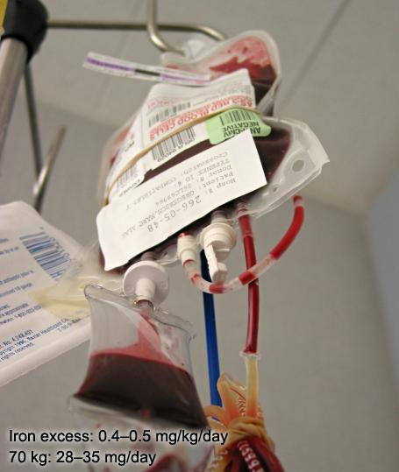
Расчет накопления железа
Приблизительный
1 доза (~420 мл) содержит 200 мг Fe
0.47 мг Fe/мл цельной крови
1.08 мг Fe/мл «чистых» RBC
Точный
Трансфузированное Fe (мг) = объем трансфузии × гематокрит донора × 1.08
В норме общее количество Fe в организме взрослого примерно составляет 35–45 мг/кг массы тела
Не существует физиологических механизмов выведения излишков железа
Andrews NC. N Engl J Med. 1999;341:1986-95.
Porter JB. Br J Haematol. 2001;115:239-52.
Thalassaemia International Federation. Guidelines for the clinical management of thalassaemia. 2007.

Slide 70
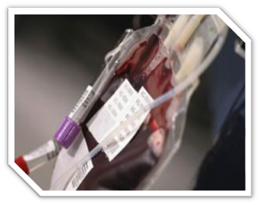
Трансфузионная терапия
Эпизодическая
Хроническая (регулярная)

Slide 71
Показания
Регулярные трансфузии
Инсульт
Трансплантация органов
Заболевание почек
Хроническая ССН
Перенесенный ОГС (острый грудной синдром)*
Хроническая боль*
Хронические трофические язвы*
Легочная гипертензия*
Эпизодические трансфузии
ОГС
Секвестрация в селезенке
Секвестрация в печени
Тяжелая анемия
Полиорганная недостаточность
Крупные операции
Экстренная офтальмология
Беременность, 3 триместр*
* Относительные показания
Modified from: Josephson et al, Transfusion Medicine Reviews 2007

Slide 72
Лечение
Исключить прием лекарственных средств, провоцирующих гемолиз.
Спленэктомия в плановом порядке после 5 лет (при частых кризах-в любом возрасте- анемия МШ). В остальных случаях только при угрозе разрыва селезенки, гиперспленизме.
Необходимо за 2 недели до спленэктомии провести иммунизацию вакциной против пневмококка, гемофилус инфл.)
Фолиевая кислота 1 мг/сут при гемолизе (увеличении MCV>100 фл)
Заместительная терапия эритроцитарной массой (при снижении Hb менее 60-70г/л)
Хелаторная терапия –по показаниям (СФ>1000 мкг/л)
ГКС по показаниям (при +пр Кумбса, апластическом кризе)
Гидроксикарбамид для стимуляции синтеза HbF β талассемии
Радикальная терапия-ТГСК при β талассемии

Slide 73
Выводы
Гемолитические анемии возникают на фоне разнообразных приобретенных заболеваний или наследственно обусловленного дефекта в структуре эритроцита и встречаются среди пациентов различных возрастных групп.
В структуре гемолитических анемий преобладают приобретенные формы заболеваний. Серповидно-клеточная, талассемия могут привести к летальному исходу.
Умение своевременно распознать и адекватно провести терапию часто определяет прогноз дальнейшей жизни пациентов.

Slide 74
Список рекомендуемой литературы
Запруднов А.М., Григорьев К.И., Харитонова Л.А. Детские болезни: учебн.: В 2 т. – М.: ГЭОТАР-МЕД, 2004. Т.1 – 688 с.: ил.
Детские болезни: учебник / под ред. А.А.Баранова. – 2-е изд., испр. и доп. – М.: ГЭОТАР-Медиа, 2007. – 1008 с.: ил.
Шабалов Н.П. Детские болезни. Учебник – СПб., 2002.
Руководство по гематологии: в 3 т. / Под ред. А.И. Воробьева.— 3-е изд., перераб. и доп.— М.: Ньюдиамед, 2002—2004.
Протокол ведения больных «Железодефицитная анемия». — М.: Ньюдиамед, 2005.— 76 с.
Анемии у детей: диагностика, дифференциаль­ная диагностика и лечение / Под ред. А.Г. Румянцева и Ю.Н. Токарева.— 2-е изд. доп. и перераб.— М.: МАКС Пресс, 2004.— 216 с.
Практическое руководство по детским болезням / Под ред. В.Ф. Коколиной и А.Г. Румянцева.- М.:Медпрактика-М, 2004. Т.4-791 с.

Slide 75
СПАСИБО ЗА ВНИМАНИЕ

